Slide 1
Matovilka
IZRADILI: ANTONIO ŠIMIĆ,
RENATO ŠLJIVIĆ I
DENIS VUKADIN

Slide 2
Vrsta djela: bajka
Vrijeme radnje: jednom davno u rano proljeće
Mjesto radnje: kula, pustinja
Likovi: Matovilka, vještica, kraljević

Slide 3
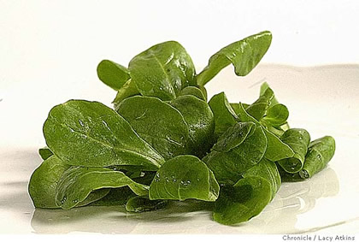
Muž i žena dugo su se trudili dobiti dijete i ništa nije uspjevalo. Žena je napokon uspjela zatrudnjeti, ali se pritom i razbolila. Gledajući kroz prozor vidjela jekako kod susjede raste sočni zeleni matovilac. Nagovori muža da joj ga ode malo nabrati kako bi ga mogla slasno pojesti.

Slide 4
Dok je muž brao matovilac spazila ga je zla vještica čiji je to matovilac bio. Kada je vještica došla bijesna muž je u strahu počeo moliti za svoj život govoreći kako će uskoro postati otac. Vještica je razmislila i rekla mužu da može nabrati koliko god matovilca želi, ali da je po rođenju dijeteta ono njeno. Žena je rodila prekrasnu djevojčicu i vještica svjesna njenog dolaska na svijet odmah uzima malenu i zatvara je na vrh nepristupačne kule.

Slide 6
Djevojčicu je nazvala Matovilka i držala je kao zarobljenicu ne dopuštajući nikome da je vidi. Njena soba u tornju imala je samo jedan prozor kroz koji je Matovilka mogla vidjeti vanjski svijet. Kako je djevojčica rasla, rasla je i njena divna zlaćana kosa pa ju je vještica počela nazivati i Zlatokosa. Soba nije imala vrata i kada je vještica željela doći do Zlatokose viknula bi joj iz podnožja: “Matovilko, ustaj ne čekaj, spusti kose da me gore nose”.

Slide 7
Jednoga dana na tome putu zatekao se i mladi lijepi kraljević. Matovilka je usamljena pjevala u svojoj kuli a on je čuo njenu pjesmu. Nikada nije vidio Matovilku, ali zaljubio se onoga trena kada je čuo njenu pjesmu. Nikako nije mogao pronaći tu djevojku koja pjeva dok napokon jedoga dana nije uočio vješticu kako se penje po Zlatokosinoj kosi u toranj. Kraljević se vratio i sljedeći dan i oponašao glas zle vještice nebi li mu Matovilka spustila kosu. Tako je i bilo i došavši do nje zaljubio se još više, dugo su razgovarali.

Slide 8
Vještica je saznala i ljutita odrezala Zlatokosi njenu divnu plavu kosu. Protjetjerala ju je u pustinju na kraj svijeta i kada je kraljević ponovo došao spustila je Zlatokosinu kosu koju je sačuvala. Na vrhu kule ovoga puta kraljevića je čekalo iznenađenje, sama vještica. Ljutita gurnula ga je i on je pao u trnje ispod kule. Bolan i slijep popeo se na konja i zakleo se da će pronaći Zlatokosui ma gdje bila.

Slide 9
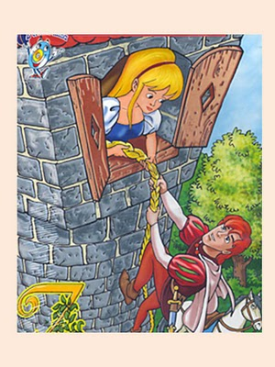

Slide 10
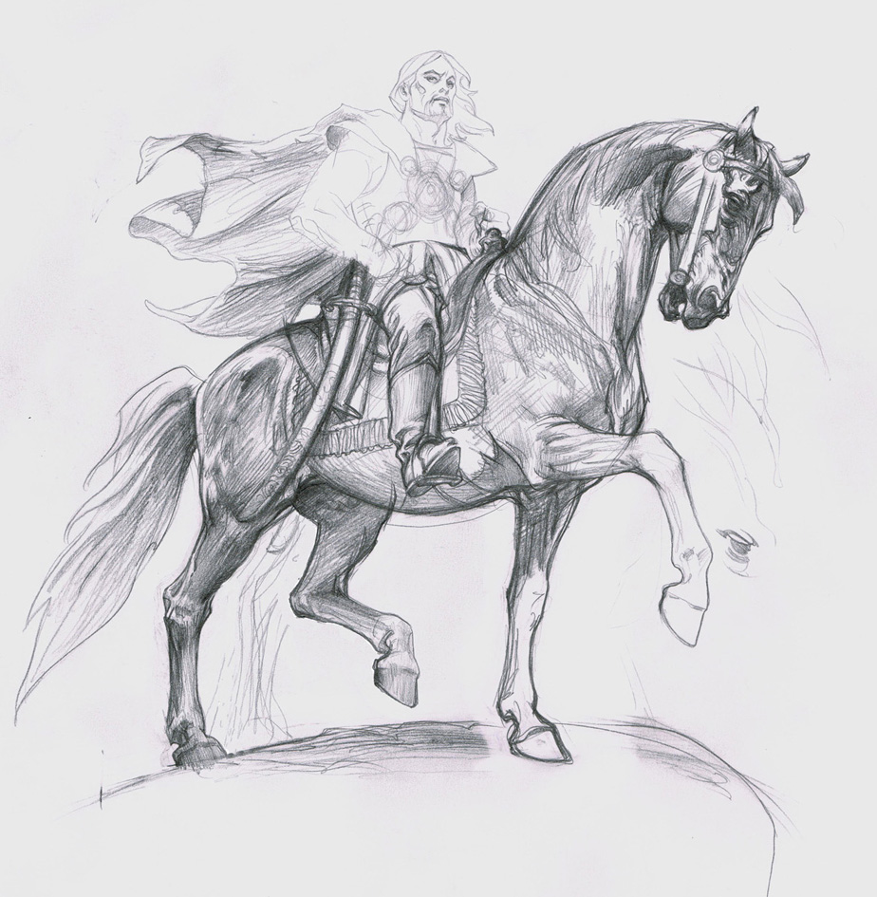

Slide 11
Nakon godina uzaludnog lutanja došavši u pustinju čuo je dobro poznatu pjesmu. Uspio je pronaći svoju ljubav i kada su djevojčine suze pale na njegove slijepe oči vid mu je vraćen. Odjahali su njegovo kraljevstvo gdje su živjeli sretno do kraja svojih dana, a za zlu vješticu nitko nikad više nije ni čuo.

Slide 12
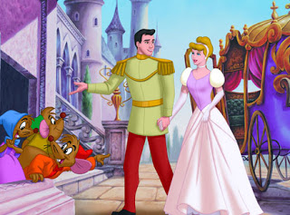
KRAJ

